Slide 1

Образовательное со-бытие, посвящённое 70-летию Победы в Великой Отечественной войне
(для учащихся 3-го и 4-го классов на занятиях внеурочной деятельности по программе
«Азбука нравственности»)
Кошелева Елена Николаевна,
Петунина Юлия Владимировна,
учителя начальных классов МОУ СОШ №24 г. Рыбинска

Slide 2
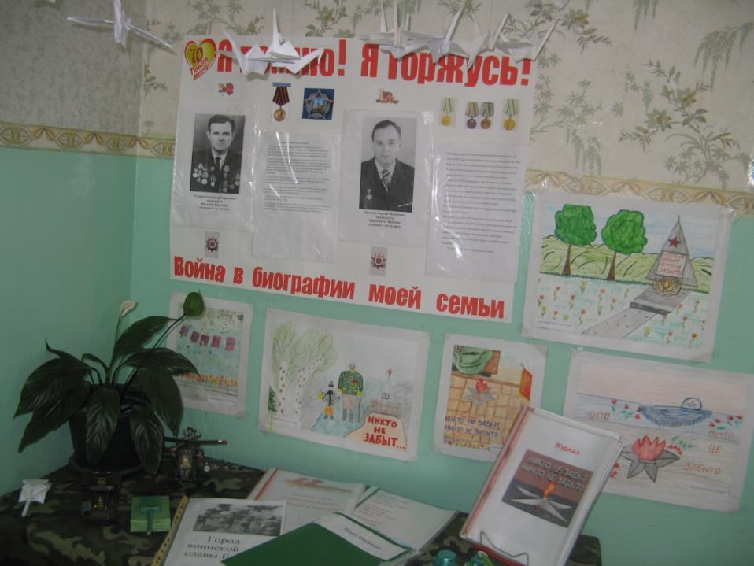

Slide 3
Стимулирование потребности
организация школьного конкурса классных музейных экспозиций к 70-летию Победы;
участие в школьных мероприятиях, посвященных присвоению школе имени героя Великой Отечественной войны Бориса Рукавицына;
выбор учащимися темы «Война в истории моей семьи» для индивидуальных проектов.

Slide 4
Направления деятельности на подготовительном этапе
- работа групп третьеклассников и четвероклассников по поиску информации и оформлению материалов о детях – героях Великой Отечественной войны, о городах – героях, о подвиге Бориса Рукавицына для разделов классного журнала;
- изучение экспозиций школьного музея с целью знакомства с биографией Бориса Рукавицына;
- работа групп третьеклассников и четвероклассников по поиску информации (средствами сайта «Мемориал») о фактах участия прадедушек и прабабушек сегодняшних третьеклассников и четвероклассников в Великой Отечественной войне и оформление семейных альбомов.

Slide 5


Slide 6
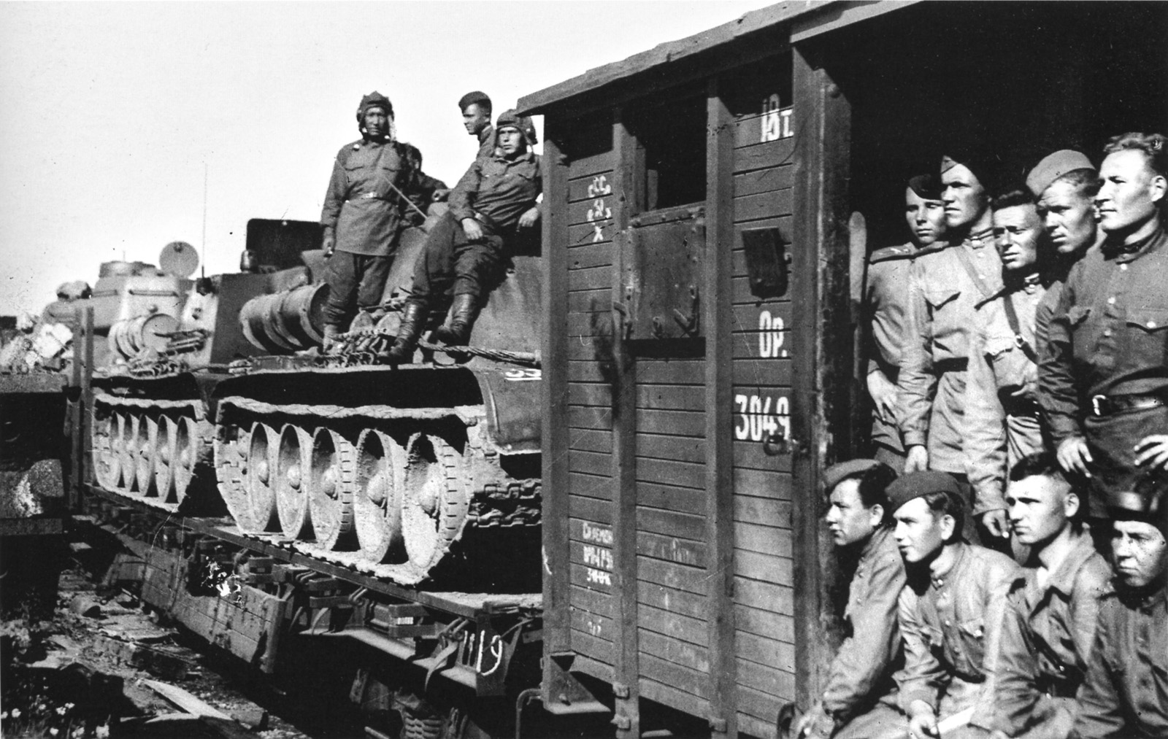
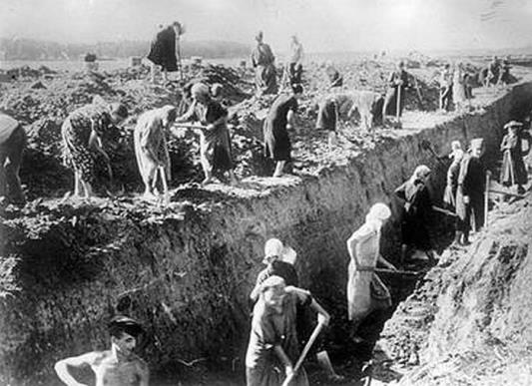
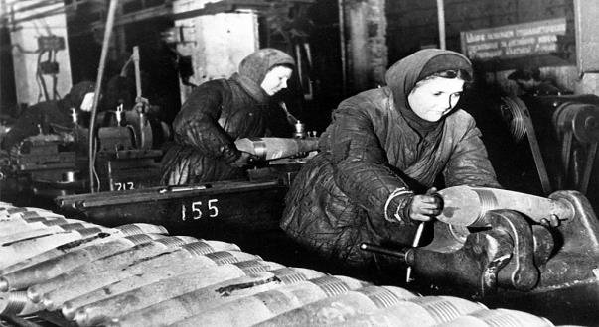
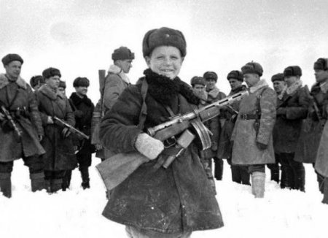

Slide 7



Slide 8


Slide 9

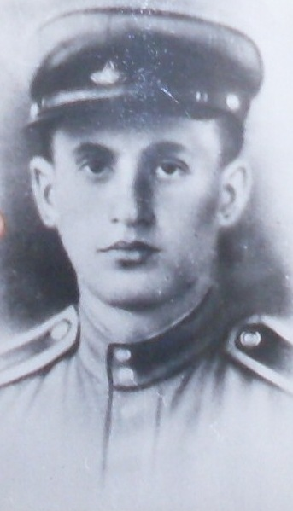
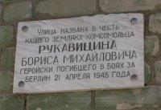
Улица героя

Slide 10
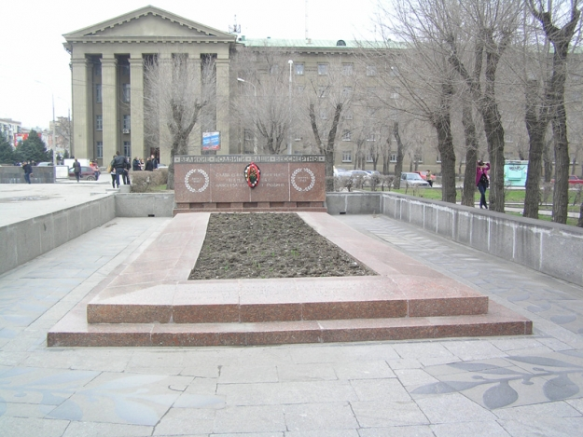
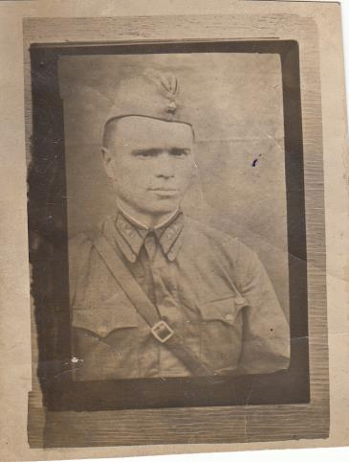

Война в истории моей семьи

Slide 11
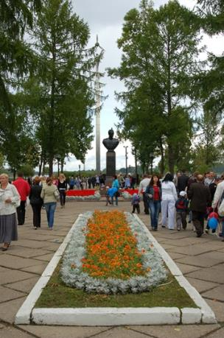
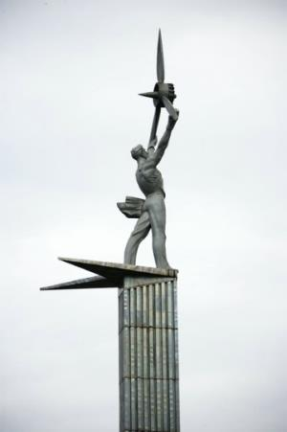
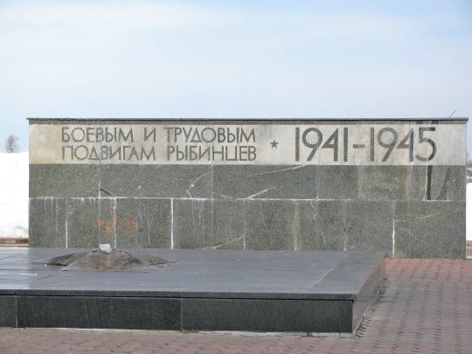
Мемориальный комплекс
«Огонь славы» в Рыбинске

Slide 12




Slide 13
сопереживание страх
гордость злость
удивление ненависть
радость
жалость
благодарность
уважение

Slide 14
Спасибо за внимание!

